Slide 1
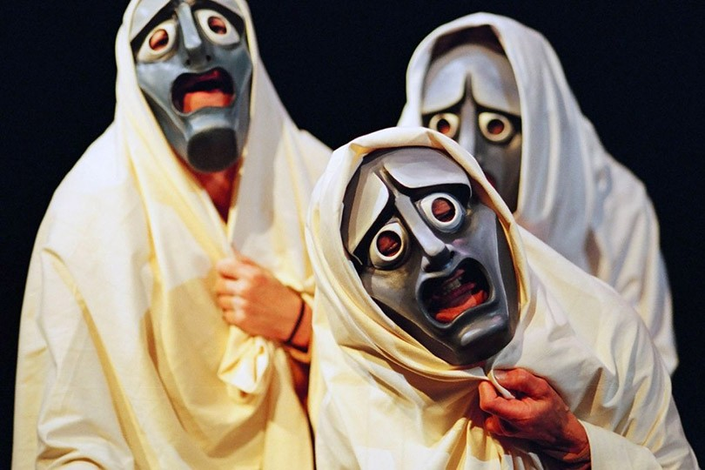
I CARATTERI DELLA TRAGEDIA
AGAMENNONE, ELETTRA, BACCANTI
Alessandro D’Ilario, Irene Guzzo, Giulia Pace, Noemi Viesti
a.s. 2017/2018, II E, Liceo Giulio Cesare

Slide 2
CONTESTO STORICO
420:
Prima rappresentazione di Elettra
496:
Nascita di
Sofocle
461:
Inizio
governo di
Pericle
485:
Nascita di
Euripide
456:
Morte di
Eschilo
406:
Morte di Sofocle
480: Battaglia di
Salamina
405:
525: Nascita di
Eschilo
429:
Morte di
Pericle
Rappresentazione delle Baccanti
490:
Battaglia di
Maratona
458:
Prima rappresentazione di Agamennone
407-406: Morte di Euripide

Slide 3
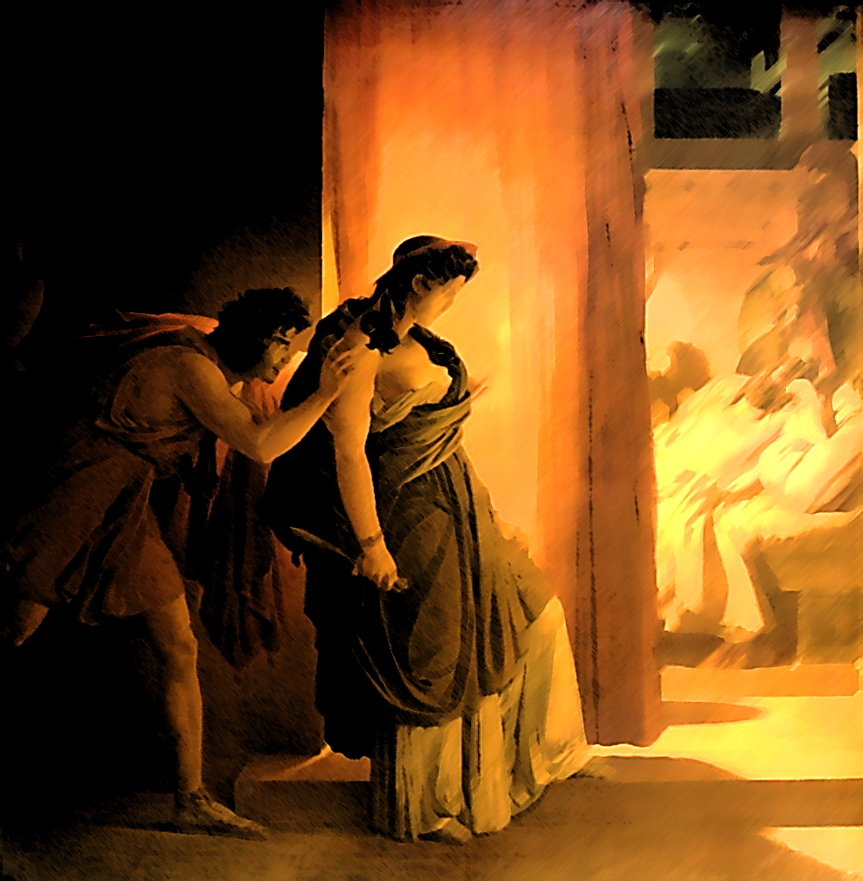
Agamennone
Quando ? Grandi Dionisie del 458 a.C.
Chi ? Agamennone, Clitennestra, Cassandra, Coro di Argivi, Araldo
Dove? Palazzo di Argo
Di ritorno dalla guerra di Troia, il figlio di Atreo fa ritorno nella sua reggia, ma i presagi dimostrano che qualcosa è cambiato: forte del sostegno dell’amante Egisto, la moglie Clitennestra architetta un piano imminente contro il re per vendicarsi del sacrificio della figlia Ifigenia mentre la flotta del re di Argo navigava alla volta dell’Asia Minore. Il tappeto vermiglio, i dubbi di Agamennone e il delirio di Cassandra sono i segnali di un omicidio che sta per compiersi. Agamennone deve pagare il fio della sua colpa che si riverserà in una serie ineluttabile di omicidi secondo un destino tanto tragico quanto divino.

Slide 4
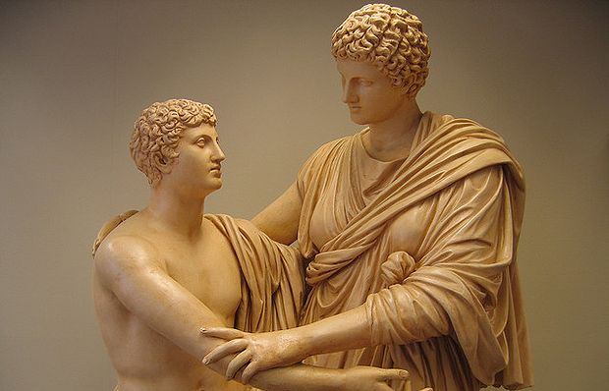
Elettra
Quando ? 420-410 a.C.
Chi ? Elettra, Oreste, Clitennestra, Egisto, Crisotemi, Coro di fanciulle, Dove? Reggia di Micene
Dopo la morte di Agamennone, Clitennestra ed Egisto governano la reggia in un’atmosfera triste nella quale Elettra è costretta a convivere con gli assassini del padre per di più non trovando consolazione alcuna, anzi è messa a confronto con la sorella Crisotemi, troppo debole d’animo per ribellarsi alla sua condizione di vita. Elettra si anima di un forte sentimento di rabbia accompagnato da un incessante desiderio di vendetta e dalla speranza di veder tornare un giorno il fratello Oreste che, giunto finalmente sotto le mentite spoglie di un mercante, si mostrerà alla sorella e vendicherà la morte del padre.

Slide 5
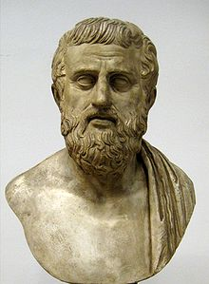
«Un giorno, se io non andrò sempre vagando
di nazione in nazione, mi vedrai accostato
alla tua tomba, fratello mio, piangendo
la tua giovane età, stroncata nel suo sbocciare.
Solo la madre ora, trascinandosi dietro la sua vecchiaia,
parla di me alle tue mute spoglie» (…)
In morte del fratello Giovanni, U. Foscolo
Echi dal futuro…
«O del più caro fra i mortali, o memori dello spirto d'Oreste ultimi avanzi, come lontano dalla speme ond'io un giorno v'inviavo, ora vi accolgo! Ché in queste man' ti stringo, e non sei nulla, e dalla casa t'inviai che florido eri, pargolo mio. Deh, cosí morta io fossi, prima che in estranea terra io ti mandassi, e con le mani mie t'involassi da morte e ti salvassi!»
Elettra, Sofocle
«Condotto per molte genti e molti mari
sono giunto a queste tue tristi spoglie, o fratello,
per renderti l’estrema offerta della morte
e per parlare invano alla tua muta cenere,
poiché la sorte mi ha portato via proprio te, ahimè,
infelice fratello ingiustamente strappatomi via!» (…)
Carme 101, Catullo

Slide 6
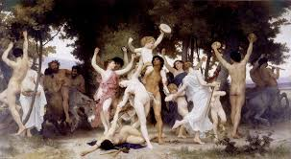
Le Baccanti
Quando ? 407-406 a.C.
Chi ? Dioniso, Penteo, Baccanti, Tiresia, Cadmo, Messaggero
Dove? Tebe, monte Citerone
Giunto a Tebe sotto le sembianze di un giovane, il figlio di Zeus e Semele, Dioniso, offeso perché non venerato dal popolo di Tebe, manda in preda al delirio bacchico le donne. Nonostante Penteo fosse stato esortato da due anziani e da Dioniso stesso a venerarlo, rimane impassibile ed anzi ordina di catturarlo. Il dio mostra le sue capacità sovrumane riuscendosi a liberare, così Penteo inizia a vacillare e viene indotto a travestirsi da baccante sul monte dove le donne si ritrovavano. Qui viene scambiato per un leone e fatto a pezzi dalla sua stessa madre Agave. Quando la donna si risveglia dal delirio bacchico, apprende l’accaduto.

Slide 7
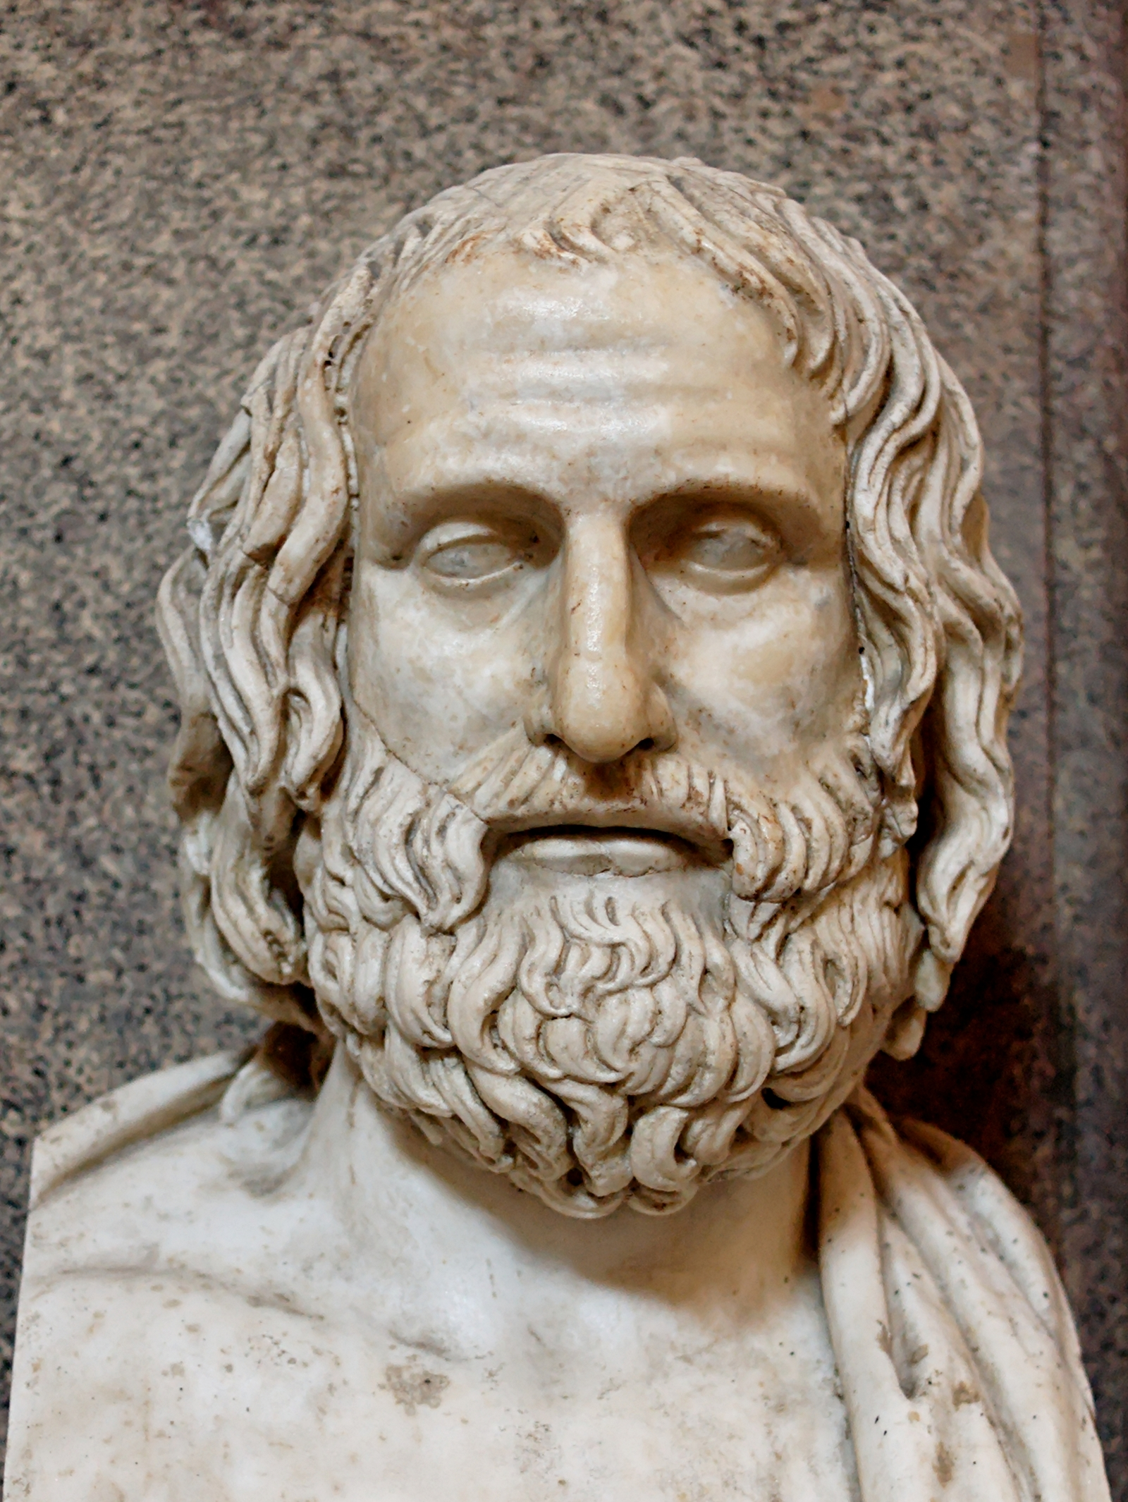
Echi del tempo…
“Beviamo, perché aspettare le lucerne? Breve il tempo.
O amato fanciullo, prendi le grandi tazze variopinte,
perché il figlio di Zeus e Sémele
diede agli uomini il vino
per dimenticare i dolori.
Versa due parti di acqua e una di vino;
e colma le tazze fino all’orlo:
e l’una segua subito l’altra” (…)
fr. 346, Alceo
“Il tempo è breve: chi insegue l’immenso perde l’attimo presente”
“La vita fugge, e non s'arresta una hora,
et la morte vien dietro a gran giornate,
et le cose presenti et le passate
mi dànno guerra, et le future ancora” (…)
272, Canzoniere, F. Petrarca
Tu non cercare, saperlo è peccato, qual fine a me, quale a te
Gli dei han destinato, Leuconoe, e non tentare gli oroscopi
Babilonesi.
Come meglio, tutto ciò che sarà, sopportarlo!
Siano molti gli inverti assegnati da Giove, o sia l’ultimo questo Che ora strema il mare Tirreno su scogliere corrose,
sii saggia, filtra i vini, e dallo spazio tuo breve
recidi la lunga speranza. Mentre parliamo, sarà già fuggito inesorabile il tempo. Cogli ogni giorno che viene,
senza farti illusioni sul domani.
Odi 1-11, libro I, Carmina, Orazio
trad. Alfonso Traina

Slide 8
LA DONNA NELLA SOCIETÀ GRECA
La forte presenza femminile nel teatro antico sembra essere in complessa contraddizione con quanto tramandano le fonti letterarie e interpretano i critici:
Le donne greche vivono in una società patriarcale.
Le donne virtuose rimangono in casa, non si adornano, non escono senza marito e non parlano ad altri uomini.
Il loro unico ruolo è adempiere ai compiti di madre e moglie.

Slide 9
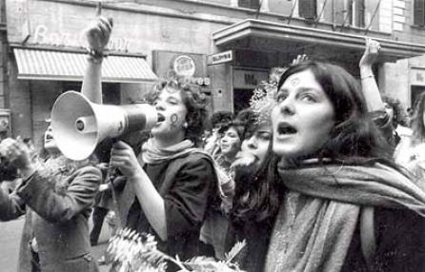
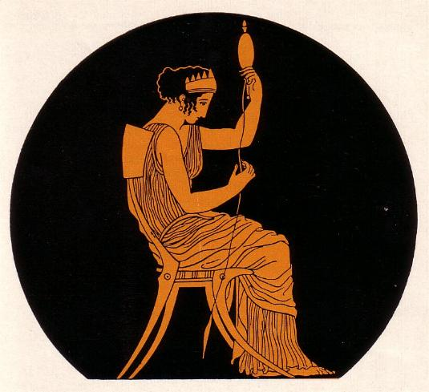
Donne, non stereotipi!
Dal V secolo agli anni ‘60….
Le fonti letterarie sono usate dagli storici moderni «pro» la teoria della segregazione e subordinazione sociale della donna.
Donna sposata capace di badare ai figli e di dirigere la casa: schiavitù o funzione positivamente riconosciuta dalla società?
Dopo i movimenti femministi degli anni ‘70, ci si concentra sull’eliminazione delle differenze tra generi e si afferma l’idea secondo la quale la donna è in grado di autodefinirsi senza il bisogno di un uomo alle spalle.

Slide 10
Le protagoniste tragiche
Clitemnestra: prototipo della donna infame, si contrappone al modello di donna opposto, Penelope. Donna astuta, feroce e dotata di morbosa sensualità.
Elettra: eroina caratterizzata da tratti mascolini; vive in assoluto e volontario isolamento nel quale alimenta il suo desiderio di vendetta. In antitesi troviamo la sorella, Crisotemi.
Baccanti: le donne sono protagoniste come gruppo, non singolo (eccezione Agave). Le baccanti sono considerate come creature misteriose, «aliene» al mondo «normale» degli uomini.

Slide 11
Tragico e tormento interiore
Eschilo:
la sofferenza come conoscenza (pathei màthos)
individuo nelle mani della giustizia divina
il male e la sofferenza determinati dalla hybris
esperienza tragica come interiorizzazione della conoscenza
purificazione dalla non-conoscenza alla conoscenza (katharsis)
il coro vive l’azione drammatica
2. Sofocle:
la voce come rappresentazione della disgrazia
lamento come immagine deformata dell’eroe
la parte vulnerabile dell’uomo è un tutt’uno con quella immortale
dramma individuale e isolamento
il coro cerca la consolazione dal male
Euripide:
la passione come forza più potente della ragione
realismo, psicologia e debolezze umane
esitazioni e dissidio interiore
conoscenza dell’animo umano

Slide 12
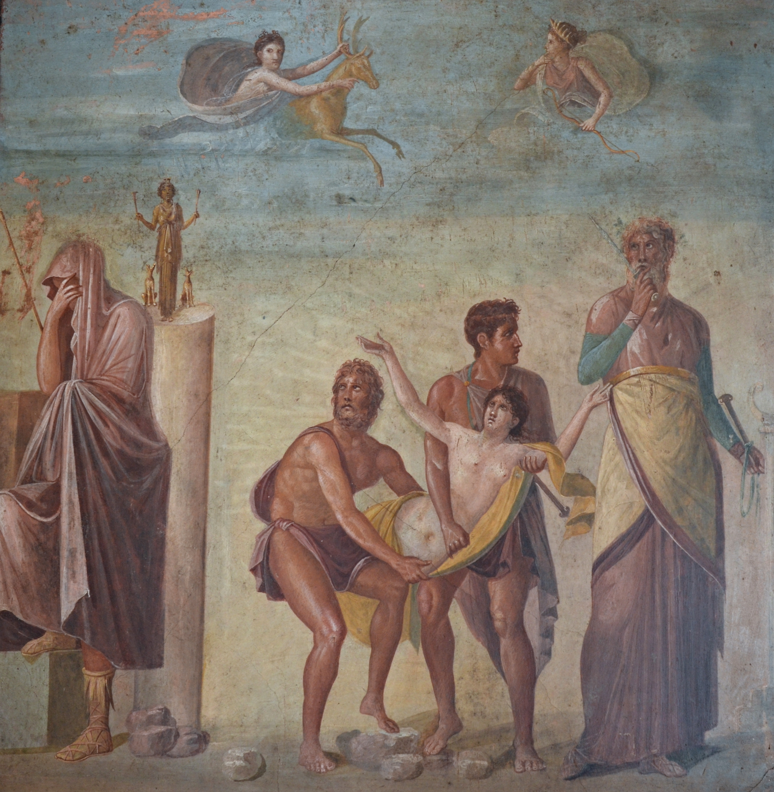
La sofferenza come paideia
«Ma chi a Zeus con gioia leva il grido epinicio
coglierà pienamente la saggezza,
a Zeus che ha avviato i mortali
verso la saggezza, che ha posto come valida legge
“saggezza attraverso la sofferenza”.
Invece del sonno stilla davanti al cuore
un'angoscia memore di dolori:
anche a chi non vuole arriva la saggezza (…)
Inno a Zeus, parodo, Agamennone
Πάθει μάθος
La concezione della legge divina secondo cui soffrire è imparare porta l’uomo a comprendere il significato vero di giustizia: l’uomo può distinguere ciò che è bene e conoscere se stesso (γνῶθι σαυτόν)

Slide 13
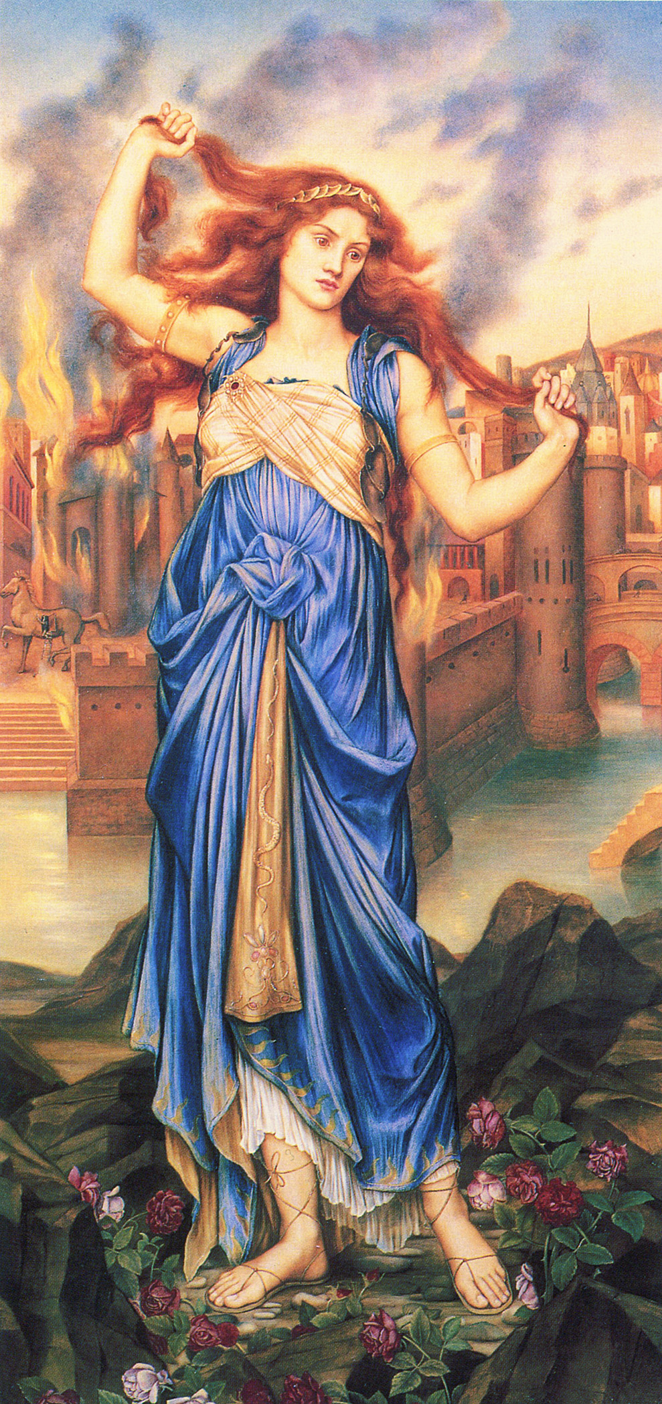
Il delirio di Cassandra
Trattata dal re con rispetto e accomunata a lui nella sventura di una morte imminente crudelmente preparata e preannunciata dalla profetessa
Il fatto di non essere creduta nel caso di Cassandra si tratta di una vera e propria maledizione che la isola a priori voluta da Apollo per il rifiuto della fanciulla
La divinazione è una "terribile fatica" (δεινός πόνος, v. 1215): la sofferenza della fanciulla è fisica, oltre che psicologica.
La peculiarità di Cassandra consiste nel fatto che, anche quando la formulazione del messaggio oracolare raggiunge il massimo grado di chiarezza, la maledizione di Apollo impedisce che esso sia creduto.

Slide 14
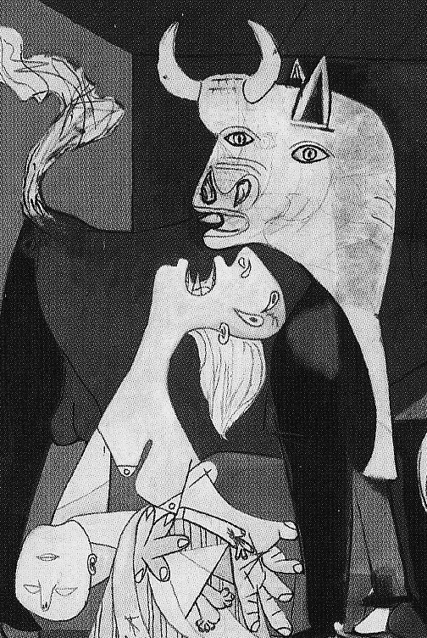
Echi dal futuro…
«Quest'uomo, che più non valutò d'una pecora, quando nelle greggi opulente di lana i capi abbondano, la figlia sua, la figlia dilettissima della mia doglia, e la sgozzò, perché placasse i venti della Tracia»
Clitennestra, quarto episodio
«Mi vedrai seduto su la tua pietra, o fratel mio, gemendo il fior de' tuoi gentili anni caduto»
U. Foscolo, In morte del fratello Giovanni
«La sorte mi ha rapito te, proprio te,
o infelice fratello precocemente strappato al mio affetto»
Catullo, Carme 101
«Ma ora per questa così profonda ferita anche tutte quelle che sembravano risanarsi tornano a sanguinare»
Marco Tullio Cicerone, epistola 6
Picasso, dettagli di Guernica: madre piange il figlio morto

Slide 15
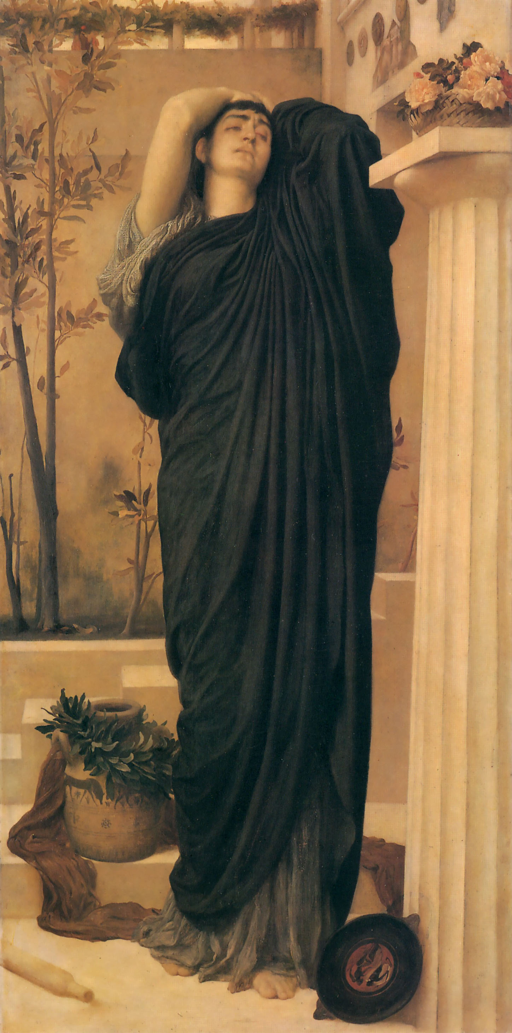
La solitudine dell’eroe tragico
W. Shadewaldt ritiene Sofocle lo «scopritore delle sofferenze estreme»
Elettra è costretta a vivere con gli assassini di suo padre che la attaccano e rimproverano ¹
Il suo tormento la lacera e la consuma ²
Il coro di fanciulle si preoccupa di consolarla ³
La sorella è debole e sottomessa, incapace di ribellarsi a causa della sua fragilità d’animo ⁴
Arriva ad escogitare un piano personale ⁵
Vive nella speranza di ritrovare Oreste ⁶
¹ «E neppur m’è concesso tanto piangere quanto brama n’avrei: ché sempre questa donna, a parole nobile, m’affronta, mi lancia tali vituperi»
² «Ed io che tutto vedo, in casa piango, e mi consumo»
³ «Per consolarmi dei miei dolori veniste»
⁴ «E’ triste cosa che tu, figlia del padre, di lui dimentichi e badi alla madre»
⁵ «Pronto era il cuor ma fiacca era la mente»
⁶ «Se in quelli a sperare m’esorti che all’Ade già scesero morti»

Slide 16
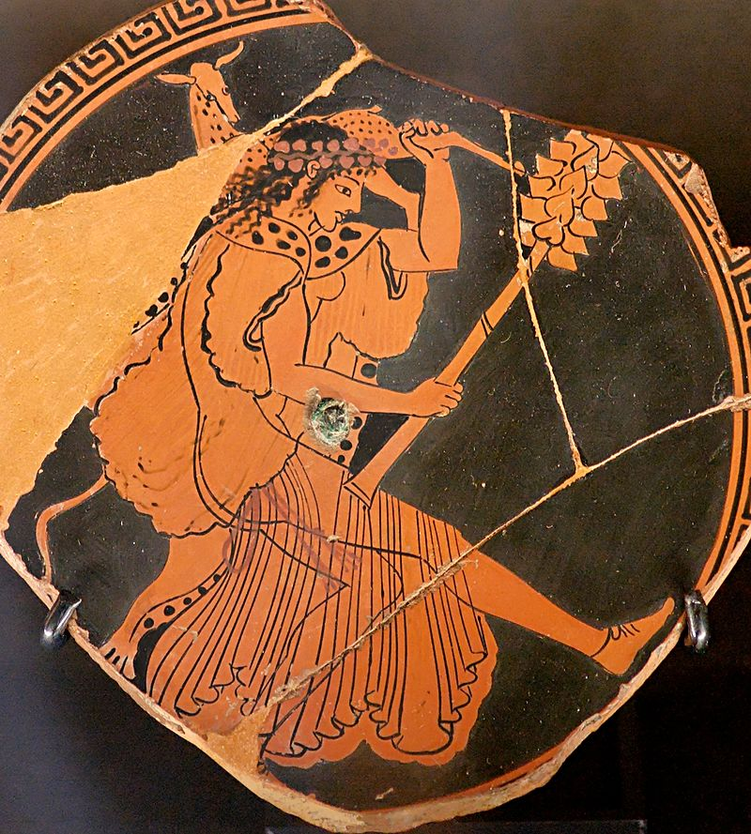
Tra passione e razionalità
«L’intento di Euripide nelle Baccanti non è di dimostrare qualcosa, ma di potenziare la nostra sensibilità»
E.R. Dodds
Agave è in preda al delirio bacchico
Uccide Penteo a causa dei suoi impulsi
Fiera della preda, sente il bisogno di vantarsi
«sono andata verso cose più grandi: dare la caccia alle
fiere con le mie mani»
E’ spinta da Cadmo a riflettere sull’azione compiuta
«Quando capirete che cosa avete fatto, soffrirete una
sofferenza tremenda»
Finalmente realizza l’accaduto e comprende di aver ucciso Penteo:
«Dioniso ci ha portato alla rovina: ora ho capito»; «O padre, vedi la mia condizione come è mutata»; «Prenderemo le compagne d’esilio e di sofferenza»

Slide 17
IL RUOLO DEGLI DEI
Eschilo: - gli dei non vengono mai messi in discussione.
- sono le divinità a mettere gli uomini nella condizione di errare.
- gli dei agiscono all’interno del sistema.
2. Sofocle: - la divinità è sempre presente moralmente anche appare raramente.
- gli oracoli assumono una funzione primaria.
- gli uomini sono impotenti di fronte agli dei.
3. Euripide: -nessuna fede per la giustizia divina.
- non si può parlare di qualcosa che non ha una spiegazione.
- gli dei sembrano solo degli espedienti per risolvere situazioni intricate.

Slide 18
LA RELIGIOSITÀ NELL’AGAMENNONE DI ESCHILO
L’Agamennone inizia con il coro che ricorda della spedizione di Troia e intona l’inno a Zeus ¹
Il coro presagisce gli eventi ed è ossessionato dalla giustizia divina ²
I personaggi devono scontare la pena per le proprie colpe inevitabilmente ³
Gli atti sono compiuti dall’uomo, ma scandiscono uno sviluppo di cui gli sfugge il principio ⁴
¹ ‘’I Numi assentirono che Agamennone la rocca di Priamo espugnasse, ma ora se il sangue che gli avoli versarono ,egli deve espiare, se morto, per i morti la pena scontar della strage deli alti’’
² ‘’Il ferro ormai Giustizia affida, a nuovi eventi di sciagura’’
³ ‘’Preda risponde a preda finché Giove lo scettro avrà, dovrà la pena dar compenso al crimine’’
⁴ ‘’Auguriamo che quest’ora segni il fine di ogni male’’

Slide 19
LA RELIGIOSITÀ NELL’ELETTRA DI SOFOCLE
Il desiderio di vendetta domina tutta la tragedia ¹
Il mondo è regolato da un ordine divino ²
L’idea di Giustizia è relativa ³
Le azioni sono compiute dagli uomini anche per volere divino ⁴
1 ‘’Figlie dei Numi Erinni vendicate la strage del padre e a me rivendicate il fratello’’
2 “D’Olimpo ancora ha il regno Giove che tutto vede e tutto domina’’
3 ‘’Che Giustizia uccise e non io sola’’ (parla Clitennestra)
’’Non Giustizia t’ispirò , ma brama dell’uomo che vive con te«
4 ‘’La mano gocciola del sangue ad Ares offerto’’

Slide 20
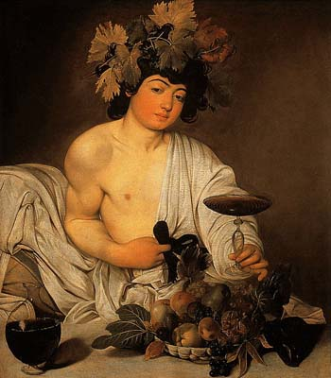
LA RELIGIOSITÀ NELLE BACCANTI DI EURIPIDE
Le Baccanti sembrano ritornare allo schema attico ?
Euripide sottopone ad una critica gli dei e il mito ?
Come si può identificare Dioniso ?
«Gli dei ci creano tante sorprese: l’atteso non si compie, e all’inatteso un dio apre la via»
«Non è bene che gli dei rivaleggino nell’ira con gli uomini»

Slide 21
GLI STUDI
Nella ‘’Nascita della Tragedia’’ Nietzsche sostiene che Euripide :
“si è opposto per tutta una lunga vita a Dioniso, al fine di chiudere la sua carriera (…) con una glorificazione del suo avversario e il proprio suicidio, simile a uno che sia preso dalle vertigini e che, solo per sfuggire all’orribile e non più tollerabile turbamento, si precipiti da una torre. Quella tragedia [Baccanti] è una sconfessione della possibilità di realizzare la sua tendenza, ma, essa era già stata realizzata. Il miracolo era accaduto: quando il poeta ritrattò, la sua tendenza aveva già vinto. Dioniso era già stato cacciato dalla scena tragica, cacciato da una potenza demoniaca che parlava per bocca di Euripide. Anche Euripide era in un certo senso solo una maschera: la divinità che parlava per sua bocca non era Dioniso e neanche Apollo, bensì un demone di recentissima nascita, chiamato Socrate.’’
Al contrario Ulrich von Wilamowitz sostiene che non è corretto affermare l’influenza dal pensiero di Socrate su Euripide , in quanto la ricerca storiografica non consente di stabilire questo fatto con assoluta certezza.

Slide 22
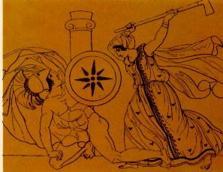
L'OMICIDIO NELLE TRE TRAGEDIE
Omicidio di Agamennone:
Mezzo di vendetta per la Giustizia divina.
Clitennestra mossa anche dalla gelosia per il bottino di guerra del marito e dalla dedizione per Egisto.

Slide 23
Omicidio di Clitennestra:
Strumento punitivo nei confronti di una madre concubina e assassina del padre.
Oreste come il braccio, Elettra come la mente dell'assassinio.
Uomo che agisce solo in virtù di un suo dovere e se ne prende la responsabilità.

Slide 24
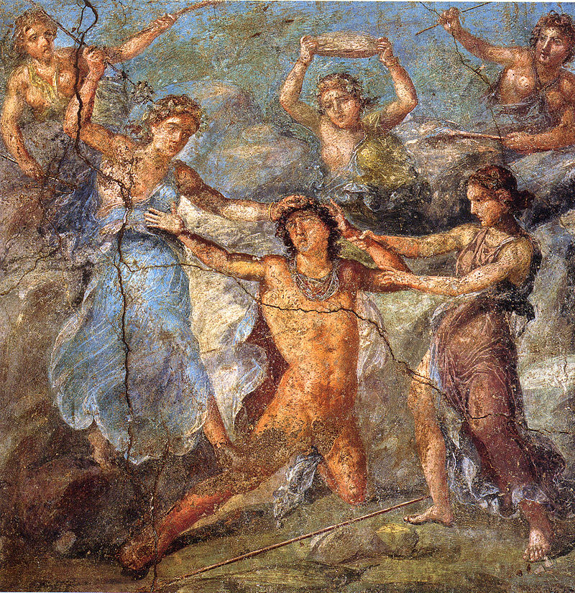
Omicidio di Penteo:
Anche qui strumento punitivo nei confronti di un “nemico” del culto di Dioniso.
Omicidio come trasformazione del rituale e della resurrezione del dio-anno.
Penteo come il solo grande cadavere insepolto.

Slide 25
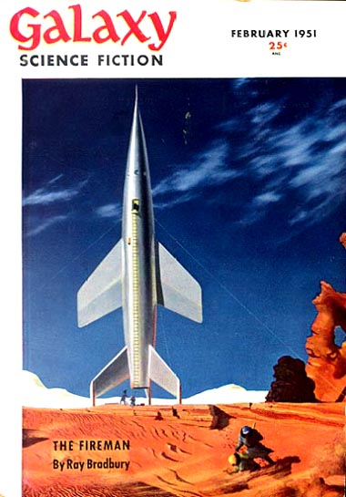
L’impronta delle Baccanti nella fantascienza...
La consapevolezza tragica
Agave in preda al delirio bacchico
Guy Montag pompiere che appicca il fuoco
E’ invitata a riflettere
Sprofonda in una crisi esistenziale
Muta la sua condizione
Decide di cambiare vita
Una volta che è avviato il processo di consapevolezza, non è più possibile arrestarlo
Fahrenheit 451, 1951
Ray Bradbury

Slide 26
LA FORTUNA DELLE BACCANTI
Dioniso
droga
Culto bacchico dipendenza dalla droga
Baccanti «drughi»
Penteo cade nel culto bacchico lo Stato rimedia alla violenza tramite la violenza.
Ritorno di Alex a casa e scoperta di esser stato sostituito nel nucleo familiare da un altro ragazzo Agave si risveglia e scopre di aver ucciso il figlio.

Slide 27
Grazie per l’attenzione
Bibliografia
Agamennone, Eschilo
Elettra, Sofocle
Le Baccanti, Euripide, BUR Rizzoli, 2004
La tragedia greca, il Mulino, J. De Romilly, ed. 2017
Enciclopedia Treccani
Enciclopedia Corriere della Sera-Rizzoli, 2003
L’universo, gli dei, gli uomini, Jean-Pierre Vernant, Einaudi, 2000
Sitografia
www.treccani.it
www.filosofico.net
www.repubblica.it
www.homolaicus.it
www.orbilia.it
www.bibliotecateatrale.com
www.academia.edu
www.sulromanzo.it
www.rodoni.ch
www.oubliettemagazine.com
www.aperture-rivista.it
www.scuolafilosofica.com
www.corriere.it

